Slide 1
Bilan saison 2011-2012
20 juin 2012
www.IIBA.org

Slide 2
Agenda
Mot du président
Bilan de la programmation
Bilan des communications
Bilan du recrutement et des commandites
Bilan compétences et certification
Bilan évènements spéciaux
Bilan affaires corporatives
Bilan financier

Slide 3
Mot du président
La saison 2011-2012 (2ième de l’IIBA) a été un grand succès
Une forte croissance dans la participation aux conférences 5 à 7 :
8 conférences
431 participants en tout, moyenne de plus de 50
Un premier groupe d’étude du Babok
Le maintien des commanditaires de la première saison et ajout de CIA
Une bonne santé financière nous permettant la préparation d’un colloque en 2013
De nouveaux membres au C.A. (Annick, Élie, Philippe, Annie)
Une croissance importante du suivi de nos activités (médias sociaux)
Une collaboration avec la francophonie IIBA avec Cédric Berger
La mise en place des CDU lors de conférences
Avec les préparatifs du colloque 2013 qui vont bon train, nous sommes en croissance accélérée et notre offre de services semble fort appréciée!
Jean Falardeau, président

Slide 4
Bilan de la programmation
Huit présentations ont été organisées lors de la deuxième saison de conférences 5 à 7
Le nombre total de participants a plus que doublé par rapport à l’année précédente
212 participants pour la saison 2010-2011
431 participants pour la saison 2011-2012
Cette augmentation très importante de participation a eu pour conséquence de tenir les conférences dans des salles de plus grande capacité
N’ayant pas à payer les inscriptions à l’avance, le 10 à 20% des absences lors des conférences nous demanderas d’examiner des alternatives pour l’an prochain
Sébastien Adam

Slide 5
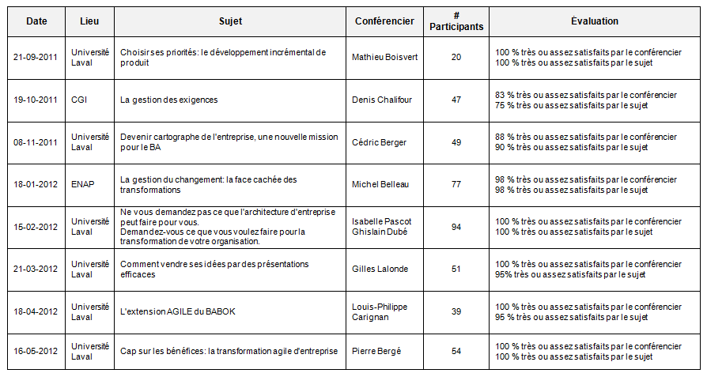
Bilan de la programmation

Slide 6
Bilan des communications
Après LinkedIn et Facebook en 2010-2011, on a vu cette saison l’ajout de Twitter comme média IIBA pour nous suivre
À l’image du gain de popularité de nos activités, l’achalandage sur le Web (médias sociaux et site Web) a plus que doublé, augmentant d’autant la visibilité de nos partenaires
Normalisation et nouvelle image de l’IIBA
Notre stratégie de communication (site Web, médias sociaux, AnyVite, couriel) confirme l’importance du Web dans nos échanges et notre relation avec nos membres et nos partenaires
Christian Pelletier

Slide 7
Bilan des communications
Médias sociaux | Saison 2010-2011 | Saison 2011-2012 | Taux de croissance
Linkedin (groupe) | 37 membres | 94 membres | 154%
Linkedin (page) | 4 abonnés | 15 abonnés | 275%
Facebook (page) | 10 abonnés | 19 abonnés | 90%
Twitter (compte) | --- | 15 abonnés (depuis oct. 2011) | ---
Liste maîtresse | Saison 2010-2011 | Saison 2011-2012 | Taux de croissance
Membres | 24 | 61 (février 2012) | 154%
Non-membres | 163 | 415 | 154%
Personnes totales | 187 | 476 | 154%

Slide 8
Bilan du recrutement et des commandites
Maintien des commanditaires de la saison 2010-2011 et ajout d’un nouveau commanditaire (CIA)
Plus grande implication des commanditaires:
CGI a organisé une conférence
Lamdba a commandité un conférencier
Fujitsu nous propose des ressources
Du point de vue du membership, progression de 254% (24 à 61)
Progression similaire de la liste de distribution
Renaud Bergeron

Slide 9
Bilan compétences et certification
Suivi de la traduction du Babok en français
Mise à jour du site Web dans la section « compétences »
Octroi de CDU lors des conférences
18 participants au premier groupe d’étude du Babok
Échanges avec 10 sections de l’IIBA (Amérique du Nord) pour cueillir les meilleures pratiques à la certification
Positionnement de l’IIBA sur son rôle dans la préparation à la formation
Philippe Gauthier

Slide 10
Bilan évènements spéciaux
Mise sur pied du comité organisateur
Échanges avec un partenaire potentiel pour la tenue du colloque en 2013 (option non retenue pour le moment)
Participation au colloque de l’IIBA Montréal pour se préparer
État du dossier:
Date fixée au 10 avril 2013
Quelques conférenciers approchés ou identifiés (dont au moins un de calibre mondial (incluant son commanditaire)
Recrutement en cours du comité organisateur
Soumission et coûts (hôtel, repas, etc.)
Annie Côté

Slide 11
Bilan affaires corporatives
Échanges avec l’IIBA Corpo:
Normes de communication
Visibilité
Échanges avec l’IIBA Genève:
Plateforme de la francophonie de l’IIBA
Dossier préparatoire sur les Webinars
Échanges avec l’IIBA Montréal:
Participation au Colloque de Montréal
Échanges d’idées sur les solutions gagnantes d’un colloque
Implication à l’organisation du colloque 2013
Elie Lopez

Slide 12
Bilan financier
Le prix d’entrée de nos conférences (deuxième source de revenus en importance après les commandites) demeure très accessible et vise à encourager la communauté à se donner fréquemment rendez-vous pour échanger et partager sur leurs meilleures pratiques en analyse d’affaires
Cette stratégie de prix est similaire, et même un peu inférieure à ce qui se fait ailleurs à l’IIBA, notamment à Montréal
Tel qu’on peut le voir à l’état des résultats 2011-2012, l’Association maintien sa santé financière
Cette situation est nécessaire pour la diffusion de la prochaine saison d’activités et pour la tenue d’un colloque prévu en 2013.
Isabelle Déry

Slide 13
Bilan financier

